Slide 1




Tổng quan về mô hình MVC và API
Trong quá trình phát triển website
Các thành viên:
Nguyễn Minh Thông 3120411151
Nguyễn Quang Tiến 3120411153
Hoàng Đình Thịnh 3120411147

Slide 2
Mục Lục
Chương 1: Giới thiệu tổng quan framework sử dụng
Chương 2: Mô hình kiến trúc Web MVC
Chương 3: Mô hình kiến trúc Web API
Chương 4: Đánh giá các mô hình
Chương 5: Thực nghiệm

Slide 3
Lời mở đầu
Mô hình Model-View-Controller (MVC) là một mẫu kiến ​​trúc phân tách một ứng dụng thành ba thành phần logic chính Model, View và Controller. Do đó viết tắt MVC. Mỗi thành phần kiến ​​trúc được xây dựng để xử lý khía cạnh phát triển cụ thể của một ứng dụng. MVC tách lớp logic nghiệp vụ và lớp hiển thị ra riêng biệt. Ngày nay, kiến ​​trúc MVC đã trở nên phổ biến để thiết kế các ứng dụng web cũng như ứng dụng di động.

Slide 4
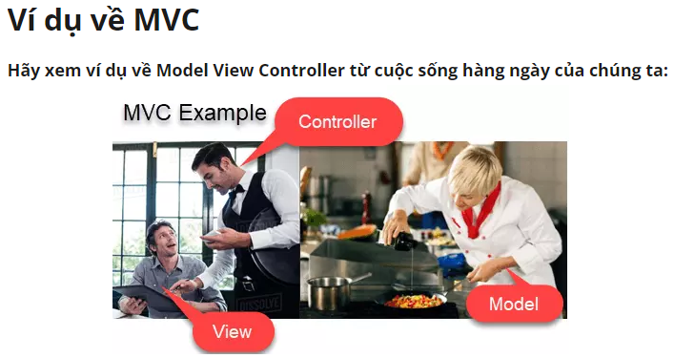

Slide 5
Sau khi xem ví dụ này ta thấy được :
View: Chính là bạn.
Controller: Là người phục vụ.
Model: Là đầu bếp.
Database: là tủ lạnh.
01 - HTML
02 - CSS
03 - Javascript

Slide 6
Kiến trúc MVC được thảo luận lần đầu vào năm 1979 bởi Trygve Reenskaug.
Mô hình MVC được giới thiệu lần đầu tiên vào năm 1987 bằng ngôn ngữ lập trình Smalltalk.
MVC lần đầu tiên được chấp nhận như một khái niệm chung, trong một bài báo năm 1988.
Trong thời gian gần đây, MVC pattern được sử dụng rộng rãi trong các ứng dụng web hiện đại.
01 - HTML
02 - CSS

Slide 7
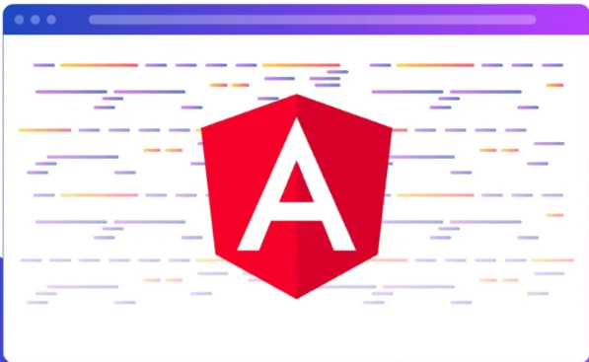
Chương 1: Giới thiệu tổng quan framework sử dụng
Angular là gì ? Vòng đời phát triển của nó
Angular là một Open source viết bằng Tyscript và được sử dụng để thiết kế giao diện web (front – end). Angular được xây dựng, phát triển từ những năm 2009 và đang duy trì cho đến nay bởi Google. Đây được xem là framework front-end mạnh mẽ và chuyên dụng dành cho các Lập trình viên sử dụng HTML cao cấp.L

Slide 8

Spring framework là gì ?
Spring Boot là một dự án phát triển bởi JAV (ngôn ngữ java) trong hệ sinh thái Spring framework. Nó giúp cho các lập trình viên chúng ta đơn giản hóa quá trình lập trình một ứng dụng với Spring, chỉ tập trung vào việc phát triển business cho ứng dụng.

Slide 9
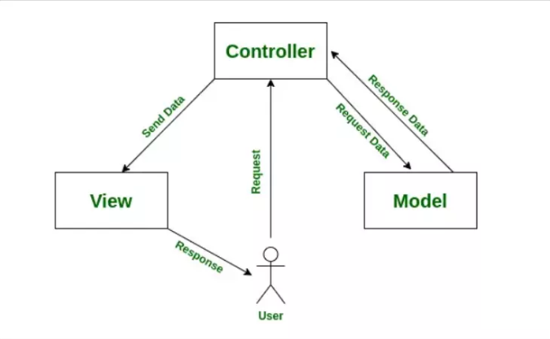
Chương 2: Mô hình kiến trúc Web MVC

Slide 10
Chương 2: Mô hình kiến trúc Web MVC
Model : là nơi chứa những nghiệp vụ tương tác với dữ liệu hoặc hệ quản trị cơ sở dữ liệu (mysql, mssql… ); nó  sẽ bao gồm các class/function xử lý nhiều nghiệp vụ như kết nối database, truy vấn dữ liệu, C – R – U - D
View : là nới chứa những giao diện như một nút bấm, khung nhập, menu, hình ảnh… nó đảm nhiệm nhiệm vụ hiển thị dữ liệu và giúp người dùng tương tác với hệ thống.
Controller : là nới tiếp nhận những yêu cầu xử lý được gửi từ người dùng, nó sẽ gồm những class/ function xử lý nhiều nghiệp vụ logic giúp lấy đúng dữ liệu thông tin cần thiết nhờ các nghiệp vụ lớp Model cung cấp và hiển thị dữ liệu đó ra cho người dùng nhờ lớp View.
Tương tác giữa các thành phần:
Controller tương tác với qua lại với View
Controller tương tác qua lại với Model
Model và View không có sự tương tác với nhau mà nó tương tác với nhau thông qua Controller.

Slide 11
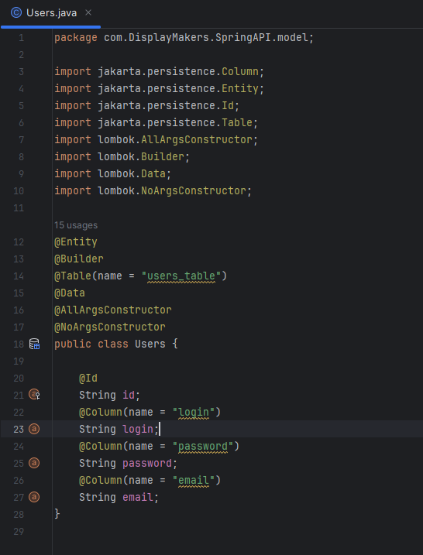
Chương 2: Mô hình kiến trúc Web MVC
Tạo ứng dụng MVC đơn giản spring framwork
Model
CLASS USER
Tại sao class user lại không có contructor và getter setter ?
*** Annotation trong spring framework

Slide 12
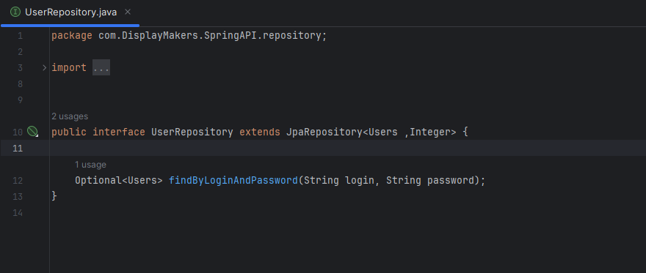
Chương 2: Mô hình kiến trúc Web MVC
Repository(Tay thao tác với dữ liệu)

Slide 13
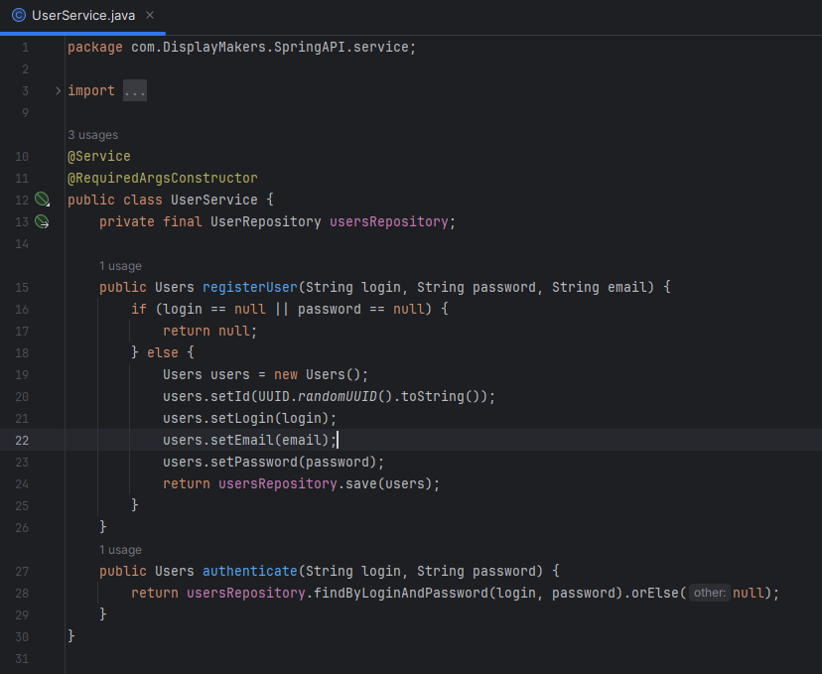
Chương 2: Mô hình kiến trúc Web MVC
Service (luồng nghiệp vụ)
Các chức năng xử lý các thao tác logic với dữ liệu truyền vào và trả dữ liệu đầu ra

Slide 14
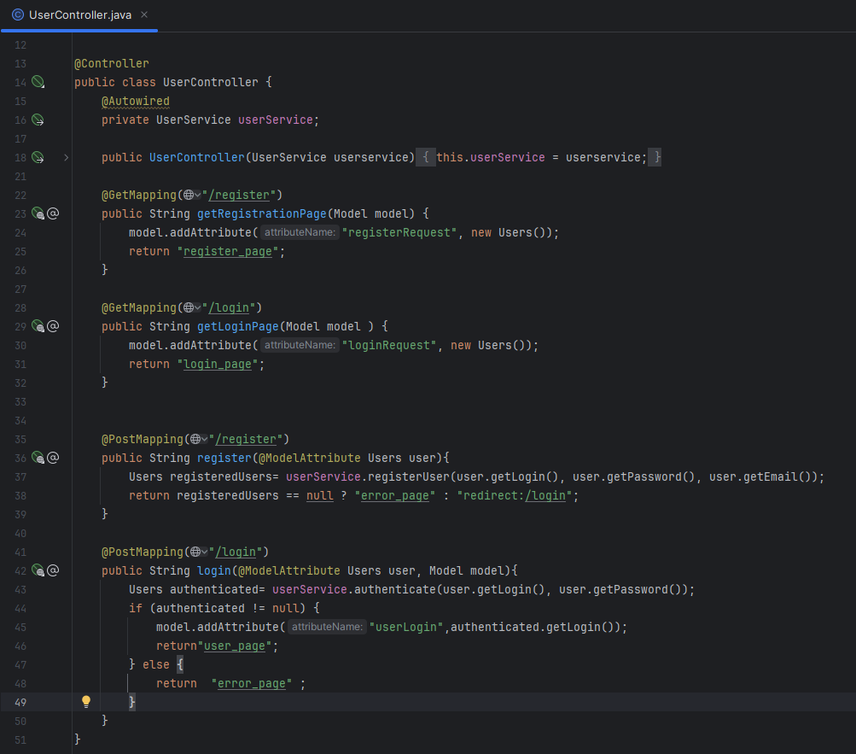
Chương 2: Mô hình kiến trúc Web MVC
Controller
Controller gồm các methob:
+GET
+POST
+PUT
+DELETED
Controller sử dụng service và gọi repository như thế nào ?

Slide 15
Chương 2: Mô hình kiến trúc Web MVC
View
https://github.com/Kaicity/Users-Catalog.git

Slide 16
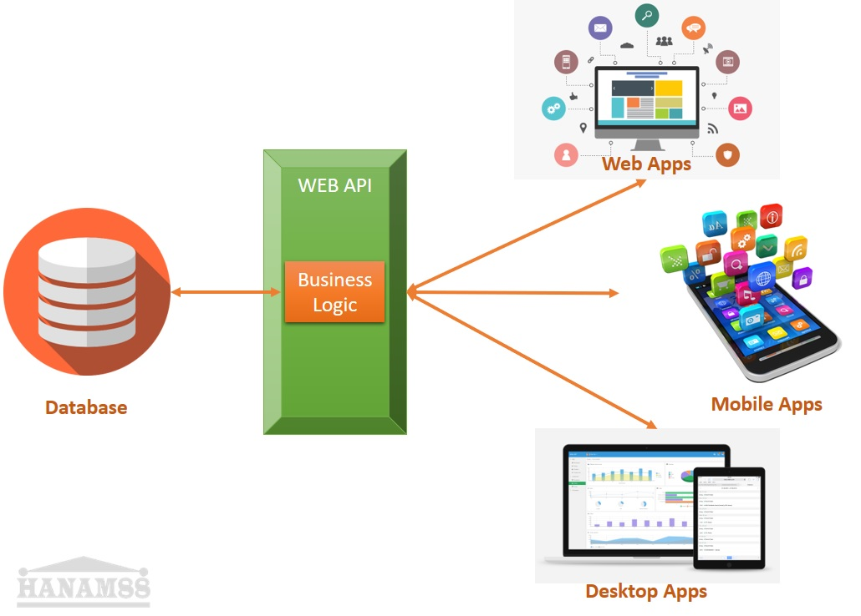
Chương 3: Mô hình kiến trúc Web API
API viết tắt là Application Programming Interface - giao diện lập trình ứng dụng. Nó cung cấp khả năng giao tiếp trao đổi giữa các ứng dụng thông qua internent.

Slide 17
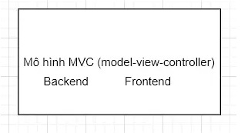
Chương 3: Mô hình kiến trúc Web API
Ở phần trước chúng ta sử dụng chung front-end và backend là một khối, tại phần Web API chúng ta sẽ thực hiện tách biệt front-end khỏi sự ràng buộc của back-end

Slide 18
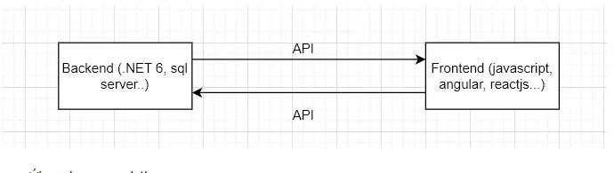
Chương 3: Mô hình kiến trúc Web API
Khi sử dụng web api thì thường sẽ chia backend ra riêng và frontend ra riêng. Và frontend website sẽ giao tiếp với backend qua API hoặc có các app mobile sẽ giao tiếp với backend qua API.
Ứng dụng web

Slide 19
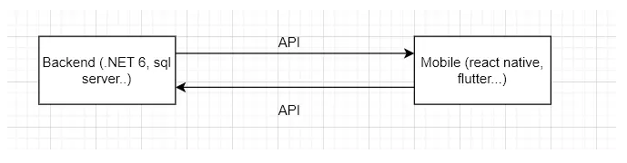
Chương 3: Mô hình kiến trúc Web API
Ứng dụng mobile

Slide 20
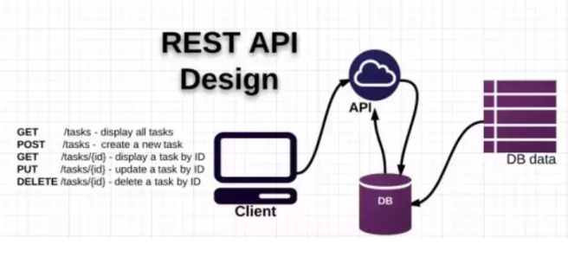
Chương 3: Mô hình kiến trúc Web API
Restful là gì ?
RESTful API là một tiêu chuẩn dùng trong việc thiết kế API cho các ứng dụng web (thiết kế Web services) để tiện cho việc quản lý các resource. Nó chú trọng vào tài nguyên hệ thống (tệp văn bản, ảnh, âm thanh, video, hoặc dữ liệu động…), bao gồm các trạng thái tài nguyên được định dạng và được truyền tải qua HTTP.

Slide 21
Chương 3: Mô hình kiến trúc Web API
Restful là gì ?
Các giao thức HTTP:
GET (SELECT): Trả về một Resource hoặc một danh sách Resource.
POST (CREATE): Tạo mới một Resource.
PUT (UPDATE): Cập nhật thông tin cho Resource.
DELETE (DELETE): Xoá một Resource.
Những phương thức hay hoạt động này thường được gọi là CRUD tương ứng với Create, Read, Update, Delete – Tạo, Đọc, Sửa, Xóa.

Slide 22
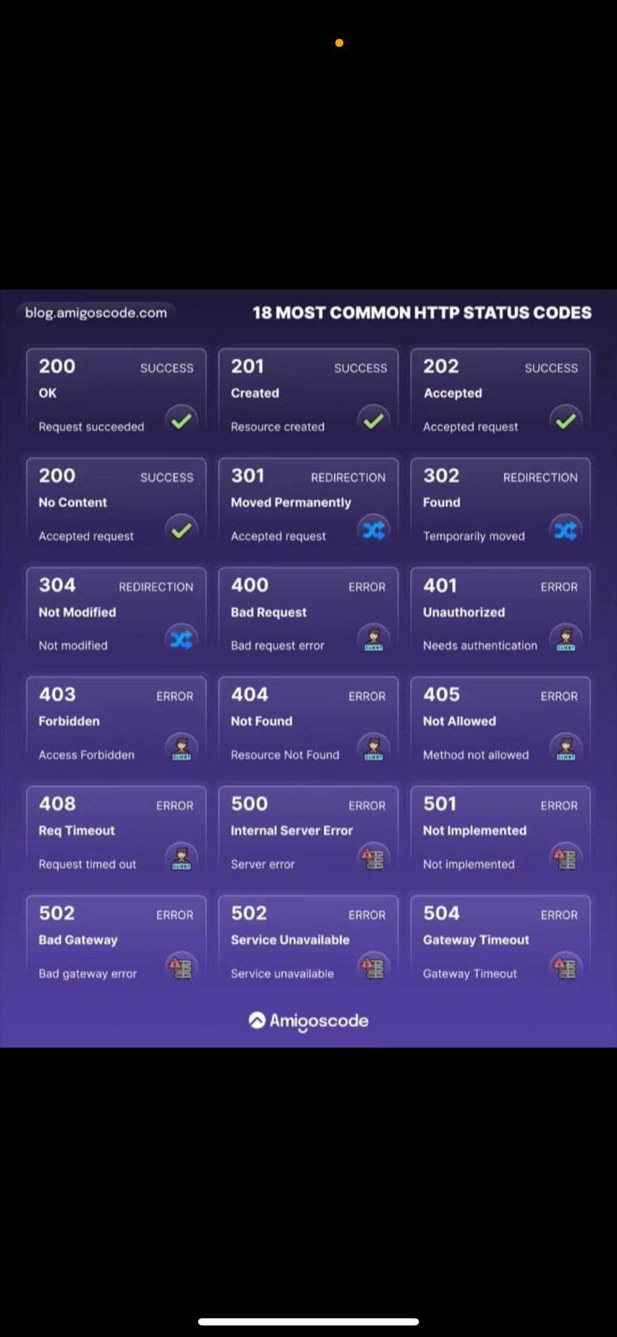
Chương 3: Mô hình kiến trúc Web API
Status code

Slide 23
Chương 3: Mô hình kiến trúc Web API
Functions
Login
Register
Product-catalog
Cart
Order
Order-history ( chưa dev )
Payment

Slide 24
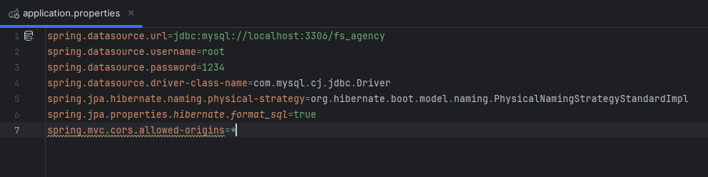
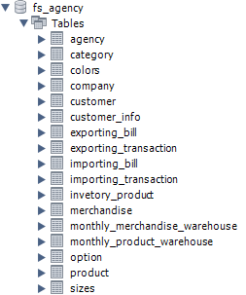
Chương 3: Mô hình kiến trúc Web API
Config connect Database

Slide 25
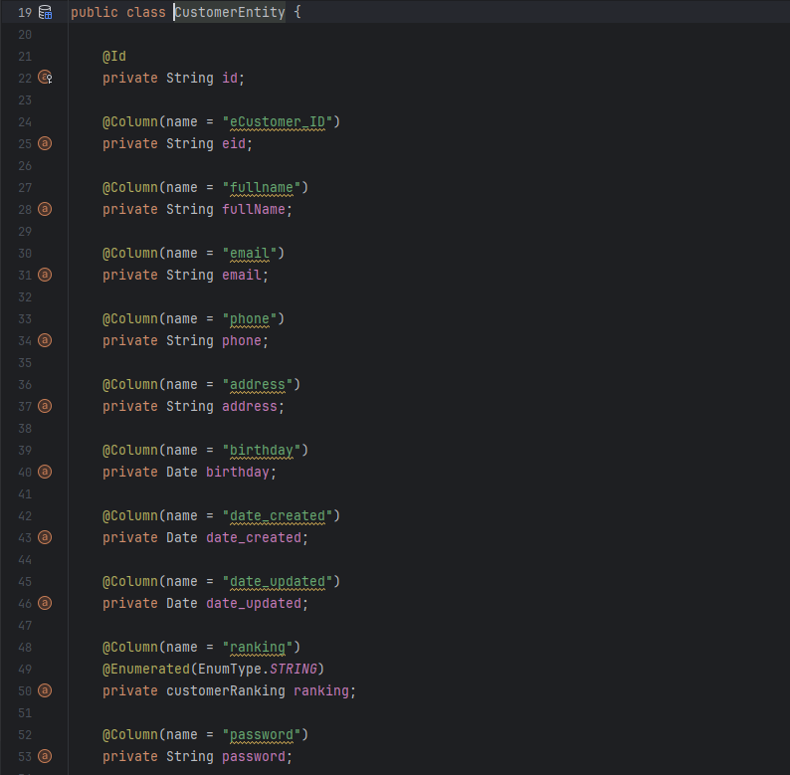
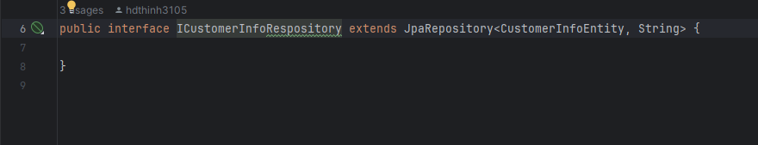
Chương 3: Mô hình kiến trúc Web API
Customer register
Entity và Respository
Như phần trước ở MVC mô hình web service API cũng sử dụng Respository để thao tác với entity để xử lý dữ liệu đến Database

Slide 26
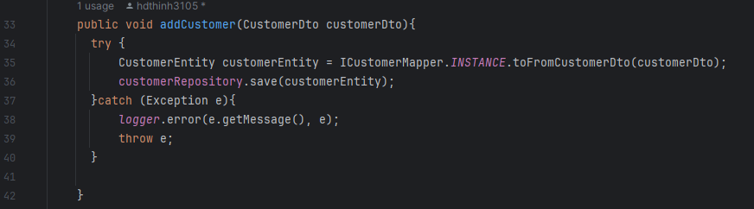
Chương 3: Mô hình kiến trúc Web API
Service cho chức năng Customer Register

Slide 27
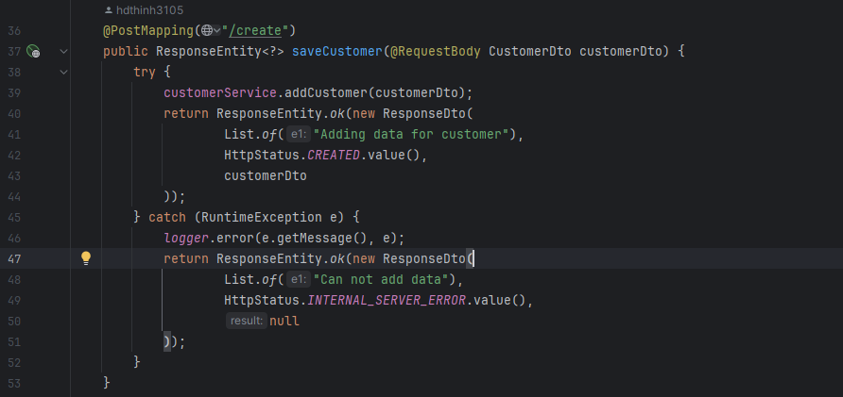
Chương 3: Mô hình kiến trúc Web API
Controller – API (Cổng giao tiếp khi front-end gọi đến )

Slide 28
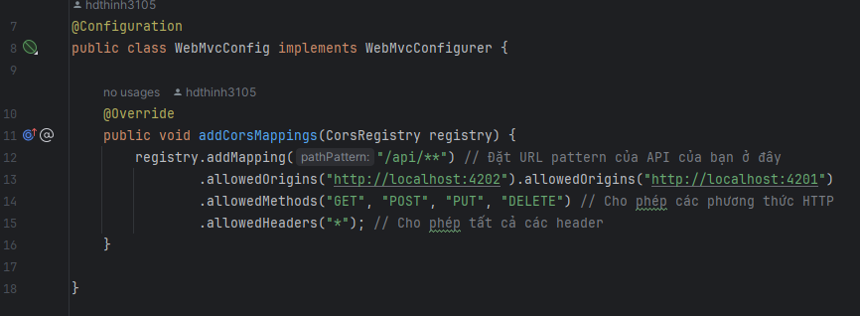
Chương 3: Mô hình kiến trúc Web API
Chấp nhận port từ front-end cho phép truy cập back-end

Slide 29
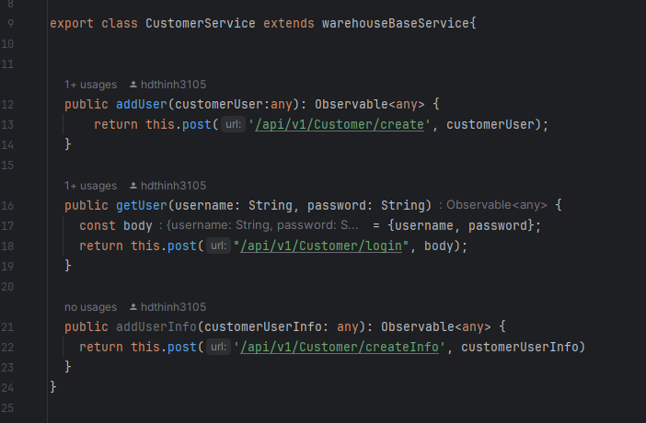
Chương 3: Mô hình kiến trúc Web API
Phía User Client - Angular

Slide 30
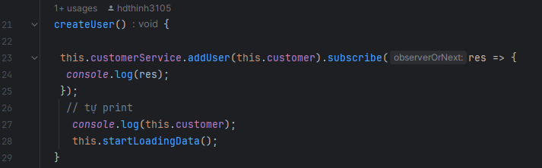
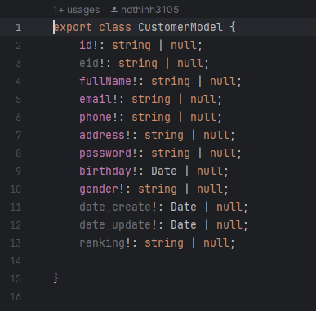
Chương 3: Mô hình kiến trúc Web API
Request API đến Back-end
Tạo model customer chứa các thông tin sau và truyền dữ liệu là một object đến Back-end
Object request

Slide 31
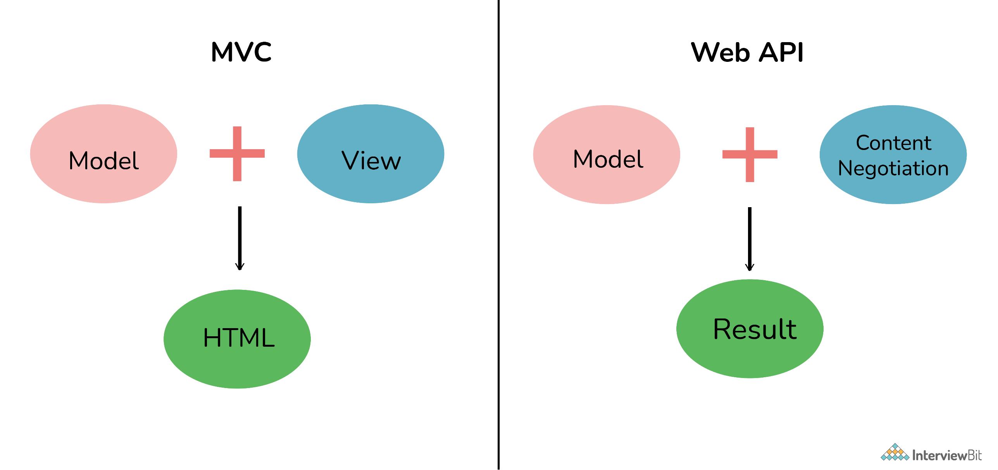
Chương 4: Đánh giá mô hình
MVC và API điểm khác biệt

Slide 32
Chương 4: Đánh giá mô hình
Web MVC: Được sử dụng để xây dựng các ứng dụng web tương tác, nơi mà người dùng có thể tương tác trực tiếp với giao diện người dùng.
API: Thường được sử dụng để cung cấp các dịch vụ và dữ liệu cho các ứng dụng khác, bao gồm cả các ứng dụng di động và các ứng dụng web khác.

Slide 33
Chương 4: Đánh giá mô hình
Web MVC: Sử dụng các request-response cycle thông qua HTTP. Người dùng tương tác trực tiếp với giao diện người dùng.
API: Cung cấp các endpoint để các ứng dụng khác có thể gửi các yêu cầu HTTP để truy cập vào dữ liệu hoặc các chức năng.
Web MVC: Thích hợp cho các ứng dụng web tương tác với người dùng, như blog, trang thương mại điện tử, và các ứng dụng web khác.
API: Cho phép tích hợp với các ứng dụng khác, bất kể nền tảng hay ngôn ngữ lập trình sử dụng.
Web MVC: Thường cần phải cập nhật giao diện người dùng khi thay đổi yêu cầu hoặc giao diện người dùng.
API: Cung cấp một cách linh hoạt hơn để thêm, sửa đổi và mở rộng các tính năng mà không cần thay đổi giao diện người dùng.

Slide 34
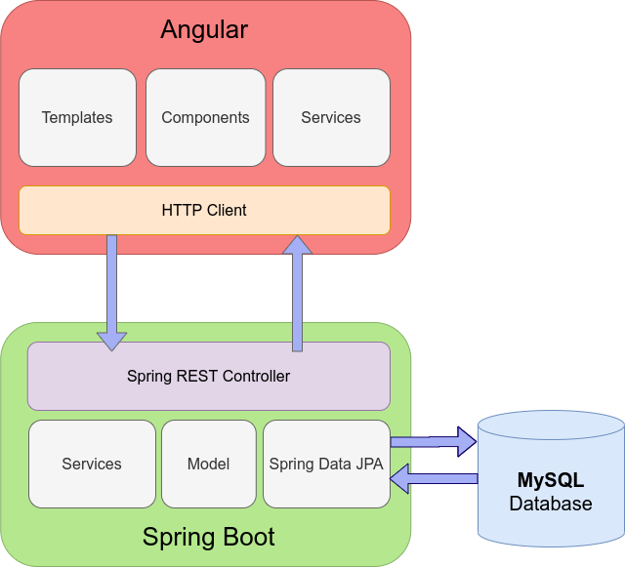
Chương 4: Đánh giá mô hình

Slide 35
Chương 5:Thực nghiệm
Github project web service API
https://github.com/hdthinh3105/ClothStore_BE_WebAPI.git
Back-end
https://github.com/hdthinh3105/ClothStore_FE_WebAPI.git
Front-end

Slide 36
Cảm ơn các bạn và a Tài đã lắng nge

